Slide 1
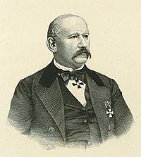
Олекса Петрович
Стороженко
(1807-1876)
Коротко про письменника.
Морально-етичні проблеми гумористичного твору «Скарб»

Slide 2
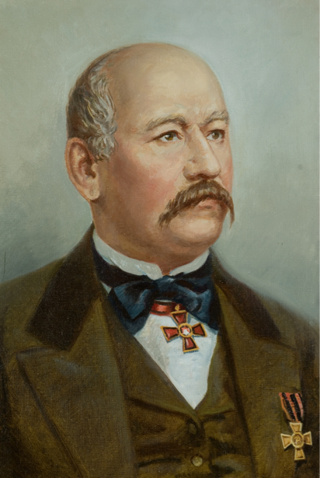
Нащадок давнього козацького роду (з VІІ ст.), військовий, письменник, етнограф, музикант, художник, скульптор

Slide 3
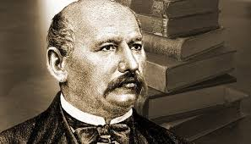
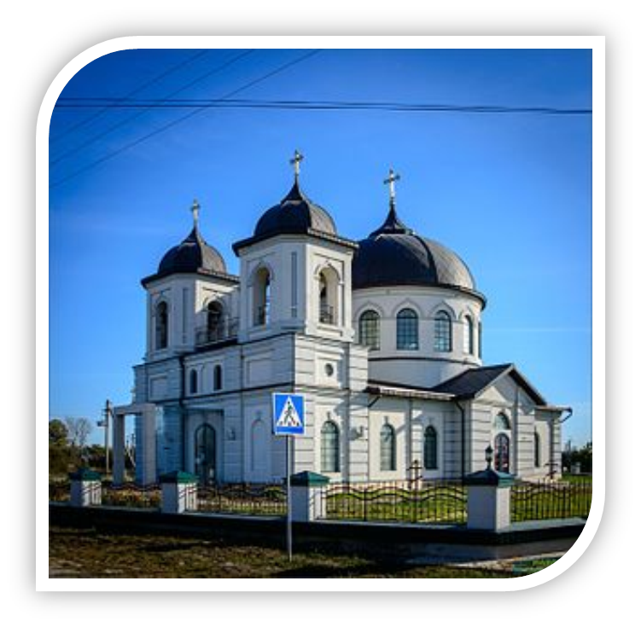
Народився 24 листопада 1806 року в селі Лисогори Чернігівської області в сім'ї дрібного поміщика, відставного поручика Петра Стороженка.
Дитячі роки письменника минули в селі Великі Будища Зінківського повіту на Полтавщині

Slide 4
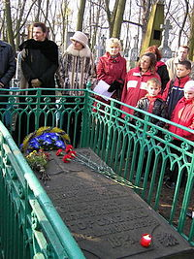
Помер
Олекса Петрович Стороженко
18 листопада 1874 року від застуди.
Похований на міському цвинтарі в Бересті.
Написав
14 творів російською мовою і
26 українською, якою володів досконало

Slide 5
«СКАРБ»
Рід
Жанр
Тема
Ідея
Основна думка
Герої
епос
гумористичне оповідання з елементами фантастики
зображення щасливої долі Павлуся Лежня, який протягом свого життя був ледачим і в той же час байдужим до всього
засудження заздрості, підступництва тих, хто зазіхає на чуже майно, ледачого, паразитичного життя
«…той тільки щасливий, хто другому не завидує, а дякує Бога за те, що він йому послав…»;
«Не той тільки щасливий, що натріскається і виспиться, а той, що й другого нагодує і заспокоїть, бо у такого і душа буде не голодна».
Павлусь Лежень, його батьки, наймит, наймичка, дружина

Slide 6
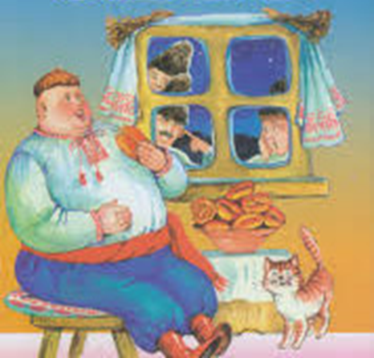
«СКАРБ»
Композиція:
Експозиція
Зав’язка
Кульмінація
Розв’язка
надмірна опіка матір’ю свого сина Павлуся
смерть батьків Павлуся, його сирітське життя
дохлий хорт у хаті Павлуся виявився дукатами
роздуми автора про сенс життя, про щасливу долю

Slide 7

Морально-етичні проблеми
Проблема батьків і дітей.
Мати Павлуся своєю любовю не дає подорослішати сину. Вона не хоче бачити в ньому особистість, а хлопець радіє такому піклуванню, бо завдяки цьому може займатися улюбленими справами: їсти, пити, лежати.
Проблема лінощів і працьовитості.
В образі Павлуся автор розкриває проблему лінощів. Хлопець розбещений опікою матері, навіть після смерті батьків він не здатен самостійно люльку запалити. Повною протилежністю Лежню в творі виступають наймити, які все життя працюють, щоб забезпечити не лише власне життя, а й добробут свого ледачого хазяїна.

Slide 8
Морально-етичні проблеми
Проблема щастя.
Для кожного героя щастя своє. Мати почувається щасливою, бо може присвятити всю себе улюбленому синові. Павлусь щасливий, бо може цілими днями байдикувати. Хлопці вбачають своє щастя у скарбі, що закопаний в степу.

Slide 9
Якими були батьки Павлуся?
Як мати ставилася до свого єдиного синочка?
Через що мати нікуди не пускала Павлуся?
Як реагував батько щодо надмірних пестощів жінки до сина?
На яке благополучне життя сподівалася мати для свого сина?
Через що мати не пускала сина на вечорниці?
Чому життя Павлуся з наймитами після смерті батьків було щасливим?

Slide 10
Перевір свої знання. Тест
Який жанр усної народної творчості нагадує початок твору «Скарб»
А оповідання Б легенда В казка Г повість
Як ставилася мати до сина Павлуся?
А повчала на кожному кроці Б надмірно любила і пестила
В добре, всьому вчила його Г виховувала, як гарного господаря
Чому мати не пускала сина на вечорниці?
А вважала, що там йому нічого робити Б боялася, що сина викрадуть
В бо там могли над ним насміхатися Г бо там його могли побити
Чому рано померла Павлусева мати?
А впала в ополонку, йдучи через річку
Б через мед, який шукала для Павлуся
В була старенька, занедужала та й вмерла
Г стався нещасний випадок, коли їздила по дрова
Яке було прізвисько в Павлуся?
А Лежибок Б Лежень В Ледащо Г Сонько

Slide 11
Перевір свої знання. Тест
Як хлопці вирішили провчити Павлуся?
А взяли з собою на пошуки скарбу Б кинули під двері дохлого кота
В кинули хорта у вікно Г змусили працювати на пасіці
Хто глядів хлопця після смерті батьків?
А наймити Б сусіди В тітка й дядько Г дідусь і бабуся
Про що роздумує автор наприкінці твору?
А Що таке земні скарби? Б Як склалося життя Павлуся?
В Як склалося життя наймитів? Г Що таке щастя?
Гумор – це…
А різке, глузливе висміювання негативних рис людського характеру
Б прихована насмішка над явщем чи особою про які говорять у позитивному чи навіть у захопленому тоні, маючи на увазі зовсім протилежне з метою насмішки над цим
В співчутливе, доброзичливе висміювання вад людського характеру
Г зла й уїдлива насмішка, в основі якого лежить гострий дошкульний глум, сповнений зневаги

Slide 12
Перевір свої знання. Тест
Установіть відповідність між героєм твору та цитатою про нього.
1 Павлусь | А «Цілісінький рік не дасть йому порога переступити, хіба у неділю поведе до церкви та за ним і не молиться, та обома руками за його й держиться, щоб хто не то що штовхнув, а й не доторкнувся б».
2 Наймит | Б «— Нате вам за працю, а се наші гроші, бо самі таки розсудіть: хто б їх у чужу хату вкинув, якби не сам бог того схотів!»
3 Мати | В «— Не піду! — пробубонить та й очі заплющить. — Чому? — питають. — Далеко. Якби вечорниці збирались біля моєї хати, то, може б, і пішов».
4 Парубки | Г «..дивлячись на се юродство, стане гримати на жінку і похвалятись, що він Павлуся віддасть у школу до дяка аж у друге село.
 | Д «— Ми тебе так з периною на руках і понесемо; не тебе нам треба, а твого щастя. Як ти з нами будеш, то, може, бог дасть, і знайдемо скарб».

Slide 13
Перевір свої знання. Тест
11. Установіть послідовність подій у творі.
1 «Парубкам подобалась ся вигадка; от вони підняли того хорта на дрючок та й понесли. Підійшовши тихенько до Павлусевої хати, розмахали хорта та й шпурнули в вікно, а він як бебехнеться об поміст, так і брязнув, і задзвенів, і, як жар, по всій хаті розсипався дукатами!»
2 «Були вони люди заможненькі, усього в їх доволі: і поля, і скотинки, і худоби, і хата простора з садочком і левадою. Послав їм Господь на втіху одного тільки синка — Павлусем звали».
3 «Отакий-то був щасливий наш Павлусь! Сказано: як кому бог дасть щастя, то не треба йому й рідної матері, не треба і скарбу шукати: сам скарб його знайде».
4 «Отож після смерті старих наймит оженився з наймичкою і стали собі господарювати. Щастя, як горох з мішка, так і сиплеться на нашого Павлуся, і урожай у його луччий, як у других, і корів нема ялових».

Slide 14
Перевір свої знання. Тест
12. Установіть відповідність між засобами комічного та прикладами з твору.
1 Іронія | А «чималий пахолок; вигнало та розперло, опецькуватий»
2 Парадокс | Б «заможненькі, одинчик, манесенький»
3 Жартівливі слова | В «заснув манесенький»
4 Пестливі слова | Г «хвалить шинкар п’яницю, а дочки своєї за його не віддасть»
 | Д «такий галас підійме на всю церкву, буцім з нього чортяки лика дере»

Slide 15
Домашнє завдання
Перевір себе
1-В 2-Б 3-Г 4-Б 5-Б 6-В 7-А 8-Г 9-В
1-В 2-Б 3-А 4-Д
11. 2, 4, 1, 3
12. 1-В 2-Г 3-А 4-Б
1. Скласти план до характеристики образу Павлуся, дібрати цитати.

